Slide 1
Проект: «Навстречу футбольной мечте»

Slide 2
Цель проекта
Популяризация игры в футбол, путем приобщения воспитанников детских домов к игре в футбол;
Создание футбольных команд;
Выявление талантливых игроков, с последующим продолжением спортивной карьеры;
Создание общественного резонанса с помощью интернет - сообществ, печатных изданий и социальных сетей.
Задача проекта
Силами серебряных волонтеров, отличающихся особенностью доводить начатое дело до конца, огромным терпением и навыками общения с детьми, учителями и представителями органов власти, привить воспитанникам любовь к футболу и спортивному образу жизни.

Slide 3
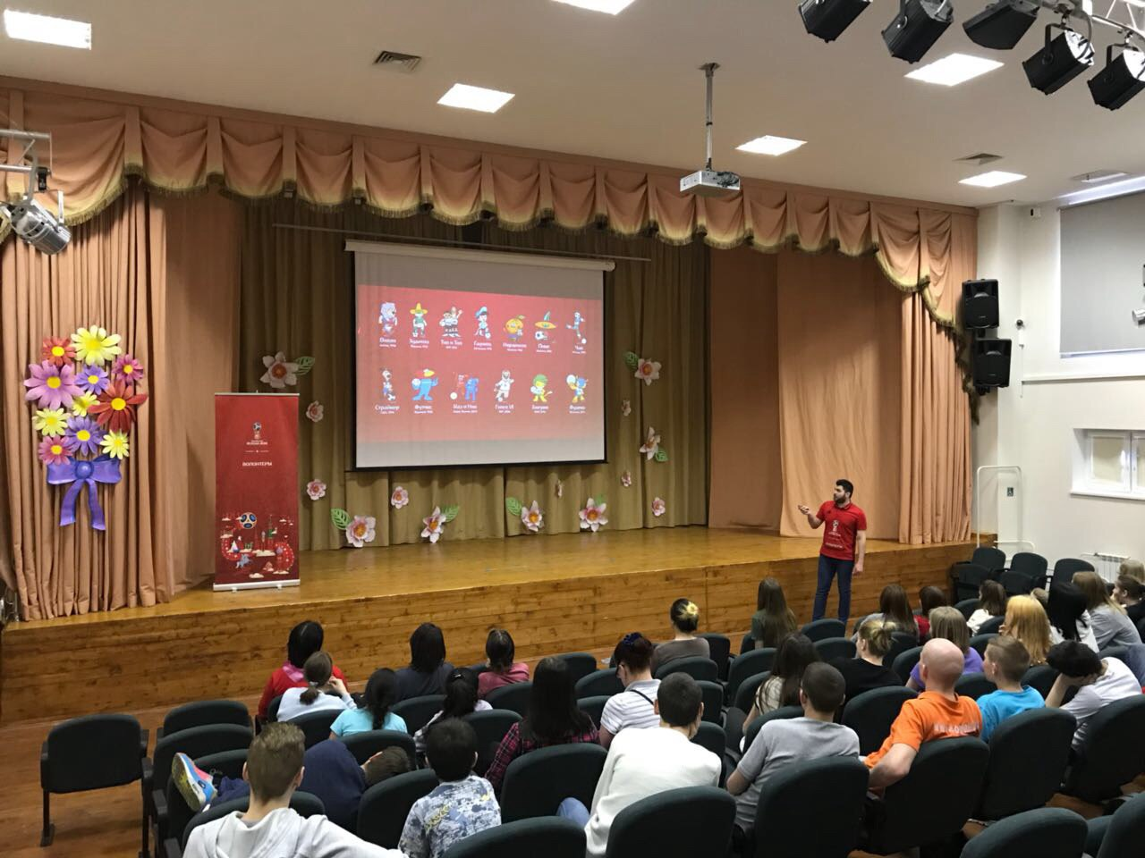
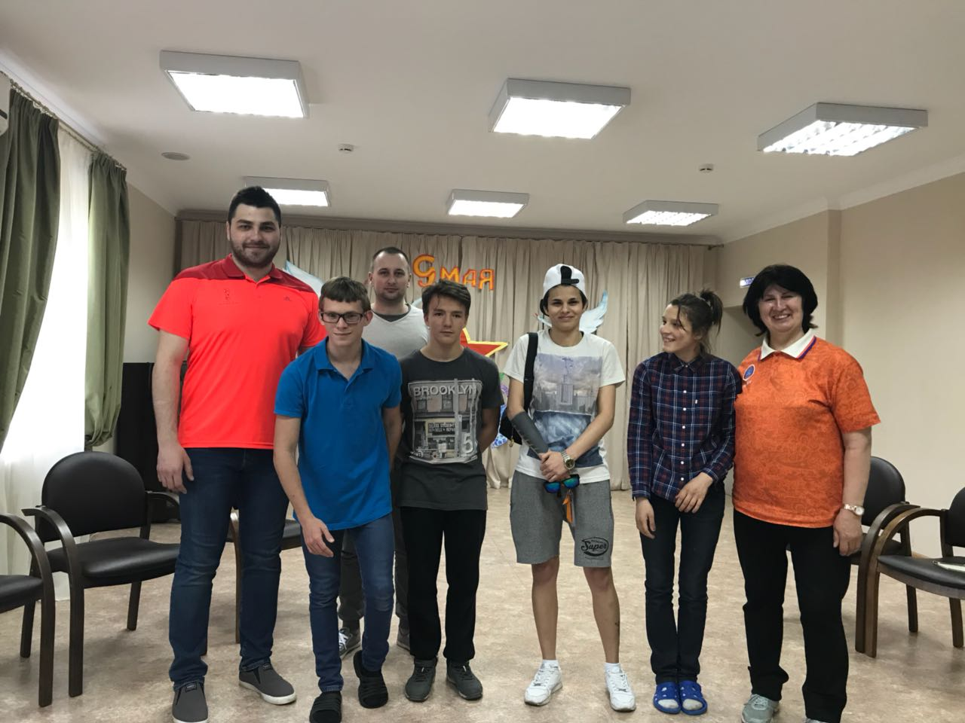
1. Проведение футбольных уроков с воспитанниками учреждений Центры содействия семейному воспитанию, Школы-интернаты для слепых обучающихся, Центры социальной реабилитации. ! Отмечен большой интерес ребят. они задавали много вопросов. Футбольные уроки им понравились и ребята просили продолжать их проведение.

Slide 4
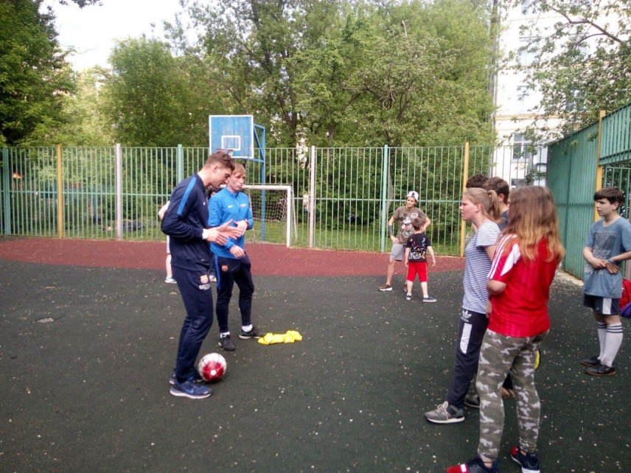
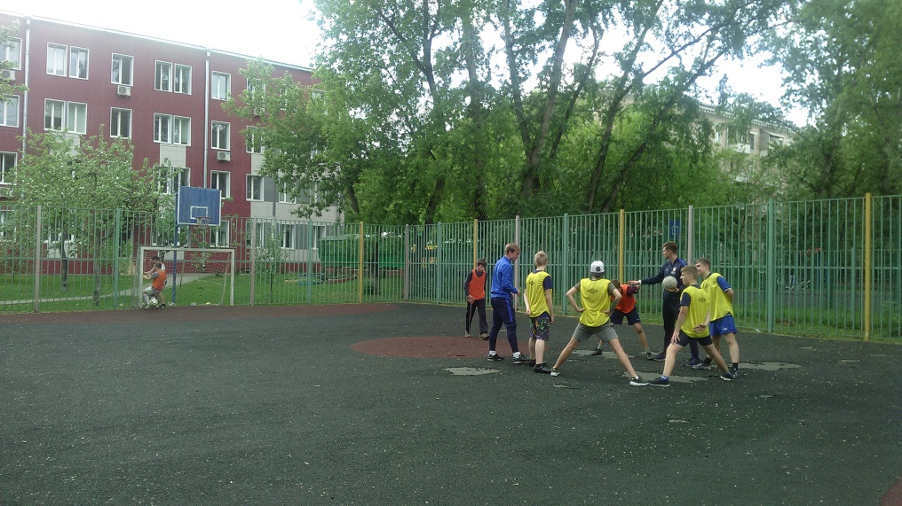
2. Проведение тренировок с воспитанниками учреждений с приглашением профессиональных тренеров Центры содействия семейному воспитанию, Школы-интернаты для слепых обучающихся, Центры социальной реабилитации ! Ребята принимали активное участие в футбольных тренировках и с удовольствием познавали секреты футбольного мастерства

Slide 5
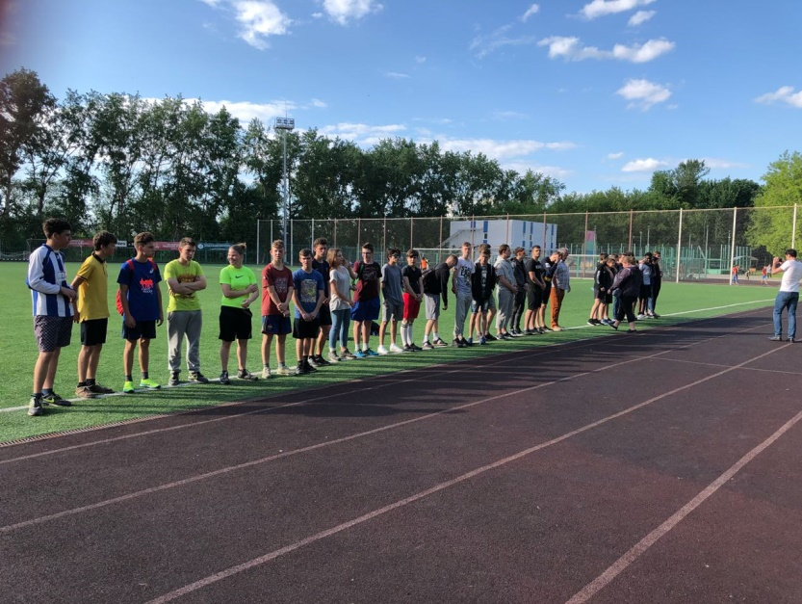
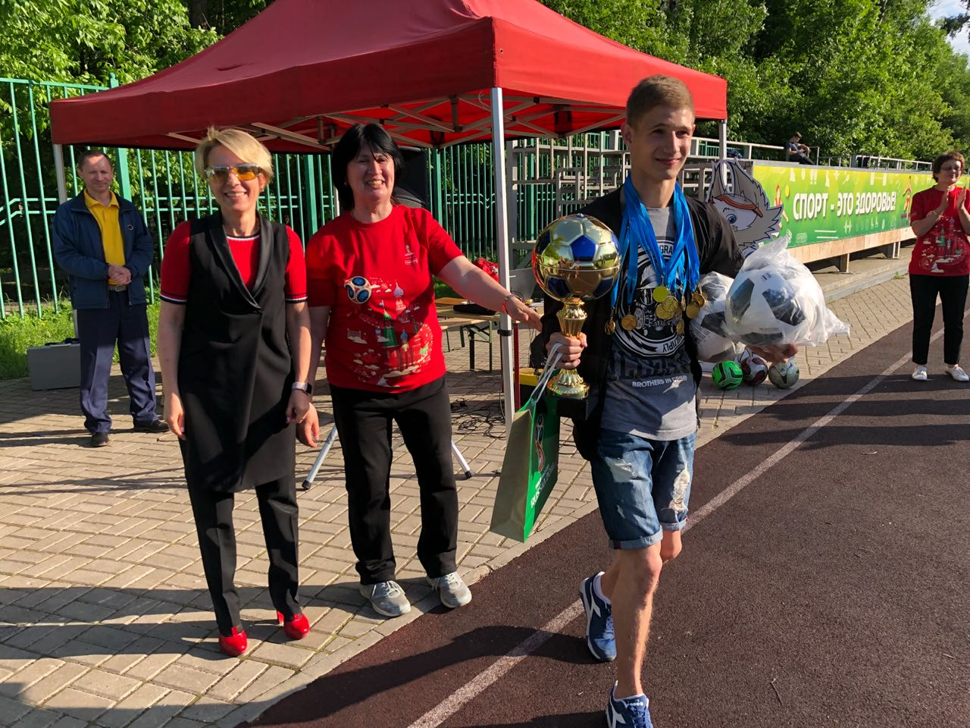
3. Проведение футбольных матчей между командами воспитанников ! Ребята играли по-настоящему, по-взрослому во время соревновательных матчей. Мероприятие воспитанникам понравилось, Соревновательных дух, призы и выступления фристайлеров подарили ребятам хорошее настроение, искренние эмоции. Ребята просили проводить такие встречи чаще.

Slide 6
Результат:
Самое главное, что понравилось в этом проекте ДЕТЯМ:
Возможность общения с другими воспитанниками из других учреждений, с новыми профессиональными тренерами, самореализация, повышение самооценки, соревновательный дух, спортивный образ жизни, вовлечение в то, о чем приходилось мечтать, доброе отношение к ним.
Самое главное было для нас – ВОЛОНТЕРОВ:
видеть радостные, счастливые лица этих детей во время матчей и слышать слова благодарности и их просьбы проводить такие проекты чаще.
Счастливые лица после матча, слова благодарности и просьбы повторения таких мероприятий – дают самую высокую оценку проекту.

